Slide 1
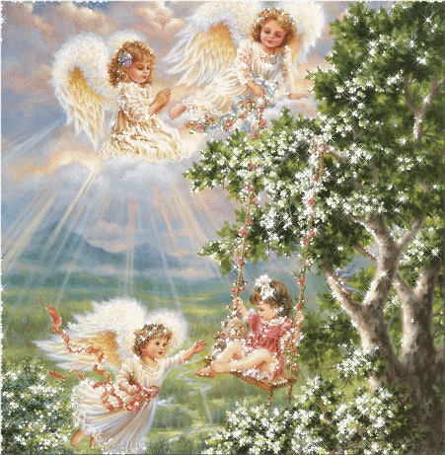
Тема:
«Мрія ангелів»

Slide 2
Девіз: «Ми не ховаємося від проблем. Ми шукаємо їх рішення»
Мета: впровадження якісно нових форм і методі в організації дозвілля, створення умови та заходів для покращення життя онкохворих дітей, психологічна допомога в пристосуванні до нових умов життєдіяльності, підвищення психологічної стійкості, утвердження віри в себе та в свої сили. Навчити розуміти, що з своєю проблемою діти не одні.

Slide 3
Завдання проекту:

Slide 4
- створити висококваліфіковану команду, яка в роботі використовуватиме нові методи та форми для покращення самопочуття дитини;

Slide 5
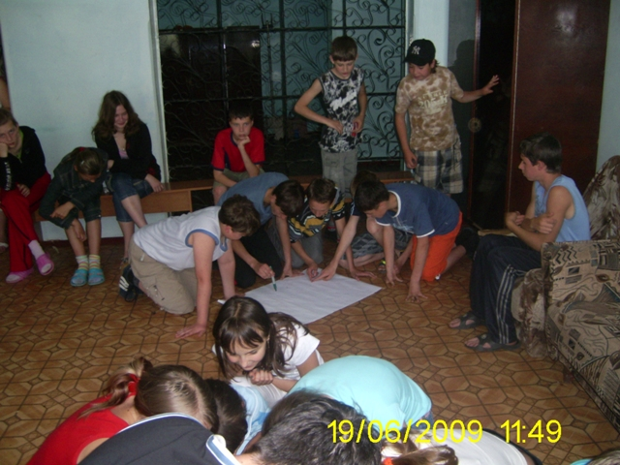
- проводити психологічні бесіди, тести для діагностування та аналіз потреб, бажань та можливостей дітей, співпраця з медичними працівниками;

Slide 6
- «вдихнути» надію жити та боротися, щоб перемогти хворобу;

Slide 7
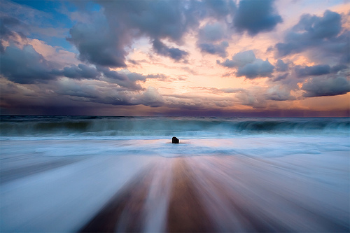
- стабілізувати психоемоційний стан дитини;
- подолання в дітей страху, комплексів, заклик вступити у боротьбу;
- організувати виставку-аукціон робіт дітей, створення та розповсюдження буклетів;

Slide 8
отримання матеріальної допомоги, з метою покупки в центри для онкохворих дітей діагностичного устаткування;
Проведення просвітницької роботи.

Slide 9
Форми роботи, що передбачені роботою центру

Slide 10
Провести бесіду з ознайомлювальною метою; мати на меті зрозуміти інтереси та можливості дітей; проведення тестування забезпечить необхідними знаннями щодо психологічного стану дітей, відношення до певних подій чи ситуацій.
Бесіда, анкету-вання

Slide 11
Тренінг «Повір у власні сили!»
Викликати в дітей довіру, віру у власні сили.

Slide 12
Метод
«Рівний -рівному»

Slide 13
Зверніть увагу!
Ці діти подолали хворобу – впораєшся і ти!

Slide 16
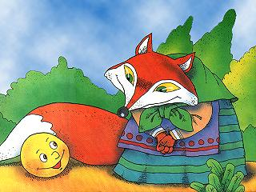
Метод «Казкотерапія»
Казкотерапія - це створення особливої казкової атмосфери, яка робить мрії дитини дійсністю, дозволяє дитині вступити у боротьбу зі своми страхами, комплексами.

Slide 17
Тренінг
«Я у світі подій»
Допомогти дитині пофантазувати, відчути себе «Володарем світу» і з’ясувати чого бажає змінити дитина і цим виявити, що вона прагне найбільше.

Slide 18
Дельфінотерапія
Дельфінотерапія - метод лікування, заснований на спілкуванні з дельфінами. Спілкування з дельфінами допомагає стабілізувати психоемоційний стан людини, зняти психологічне напруження.
Після спілкування з дельфіном людина заспокоюється, швидко знаходить вихід із кризової ситуації.

Slide 20
Скринька довіри «Поділись зі мною»
Ваші питання і наші відповіді на них можуть допомогти не тільки вам, але й іншим людям.

Slide 21
Метод
«Арт-терапія»
Лікування дітей мистецтвом, створення власних композицій.

Slide 22
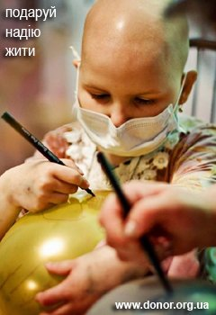
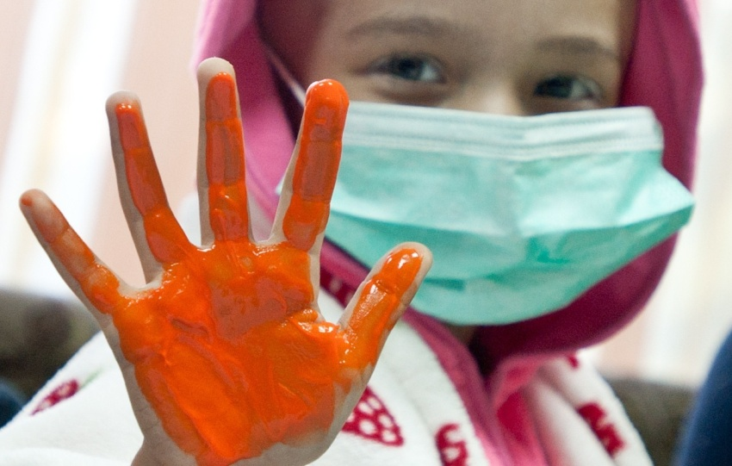
«Арт-терапія»

Slide 23
Агітація населення

Slide 24
Шоу-ілюзіоністів

Slide 25
Благодійний аукціон

Slide 26
Кадрове забезпечення проекту

Slide 27
Медичний працівник

Slide 28
- Психолог

Slide 29
- Соціальний педагог

Slide 30
Координатор

Slide 31
- Юрист;

Slide 32
Волонтери

Slide 34
Кошторис:
Загальна сума: 413100 грн.

Slide 35
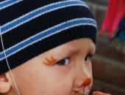
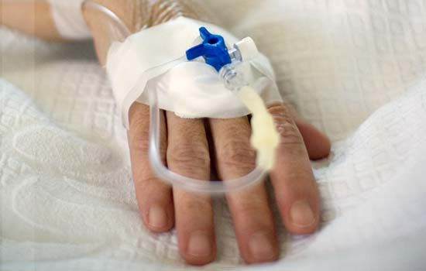
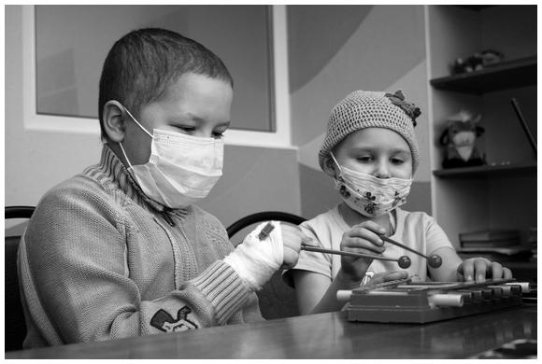
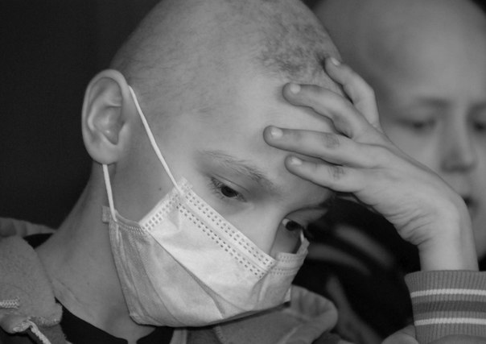
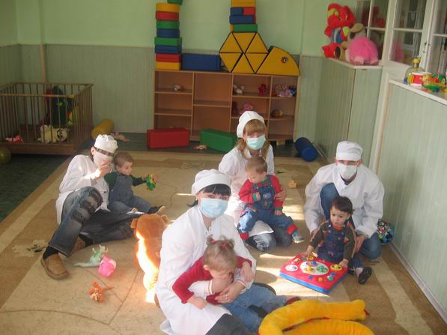
Подаруй надію жити!

Slide 36
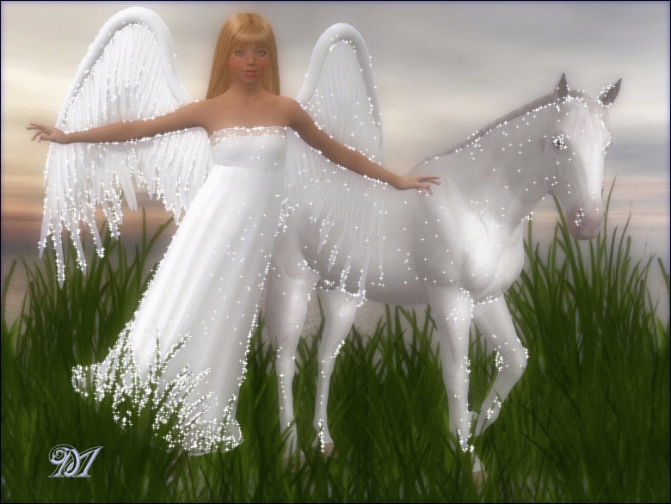
Дякую за увагу!!!

